Slide 1
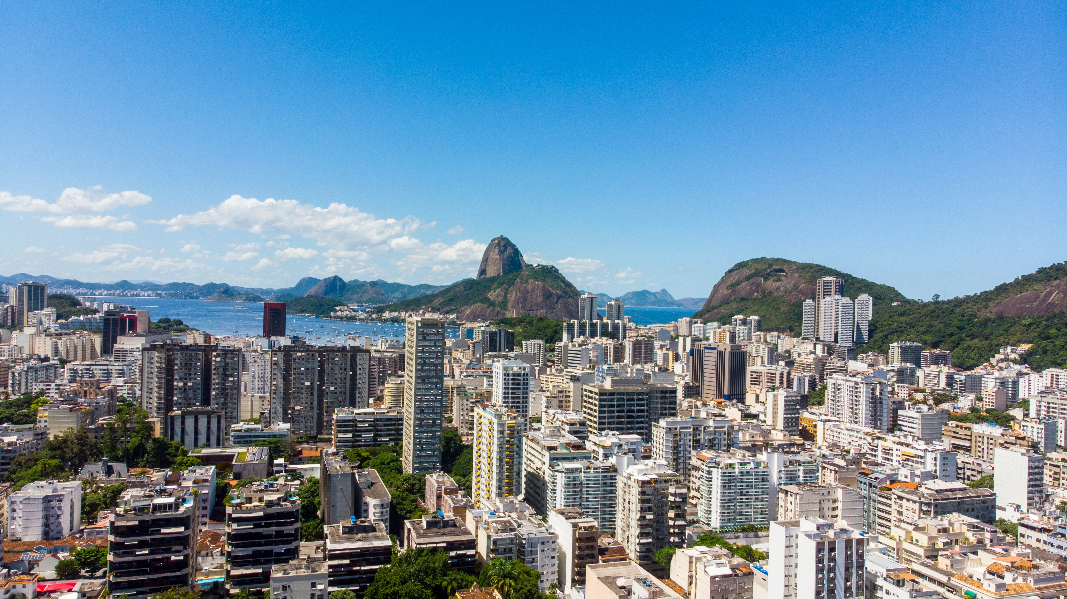

Superintendência da Qualidade da Despesa Pública
Coordenadoria de Investimentos Setoriais
Plano de Investimento do Poder Executivo do Estado do Rio de Janeiro

Slide 2
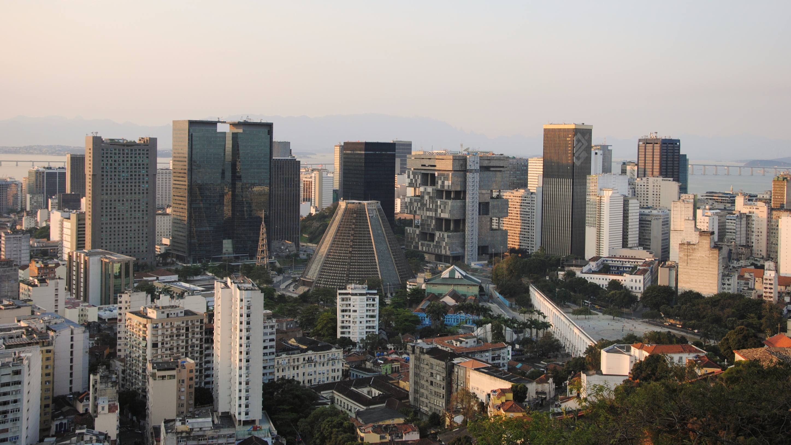

Objetivos do PIERJ
1
Estimular o planejamento detalhado dos investimentos
(Despesas planejadas nas ações de L5 – Projetos)
2
Gerar portfólio estadual de propostas de investimentos com baixo risco de inviabilidade e orçamentariamente sustentável.
3
Priorizar recursos de fonte do tesouro para projetos de baixo e médio risco.

Slide 3
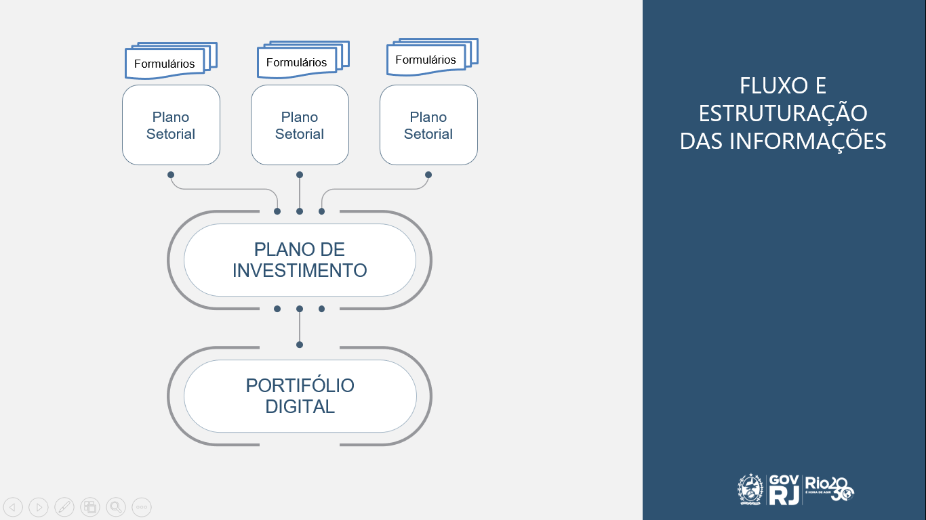
Fluxo e estruturação das informações

Slide 4




Avaliação de riscos
Apresentando conceitualmente a matriz de riscos de forma bem simplificada, a análise trabalha como um sistema de peso e contrapeso, onde alguns fatores elevam o risco relacionado ao projeto e outros fatores mitigam o risco apresentados.
Ter ou não produtos e ações no PPA, além de fonte de recursos e contrapartida.
A situação da equipe para a elaboração dos trabalhos (ex: edital, pesquisa de preços, anteprojeto, licenciamentos, etc.)
Prazos de conclusão de trabalhos ou obtenção de imóvel em relação ao prazo total do projeto e a situação do imóvel para uso pelo estado.
Novo recurso de custeio em relação ao mesmo tipo de recurso de custeio já executado.
*Esses fatores variam de 0 a 100 no decorrer dos blocos estruturantes do projeto
Notes:
Slide padrão
Título em Calibri, azul padrão (#1B3665), corpo 25.
Subtítulo em Calibri, Negrito, preto, corpo 18.
Texto parágrafo em Calibri, preto, corpo 18. Corpo mínimo, 16.

Slide 5
Balanço do PIERJ 2023
626
162
245
95,3%
Projetos de investimentos recebidos e validados
Gestores de investimentos cadastrados
Atendimentos prestados para apoio e suporte metodológico
Dos gestores de investimentos reconhecem o papel do PIERJ no planejamento e mitigação de Riscos fiscais

Slide 6
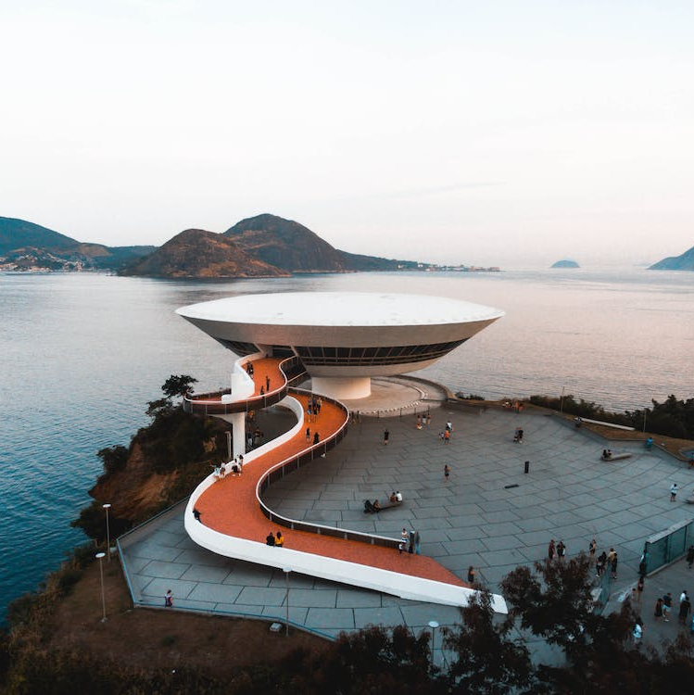


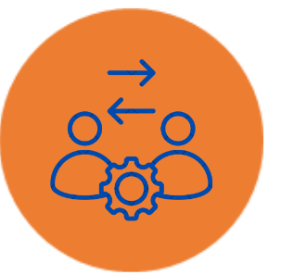
Desafios
Relação com baixa emissão de carbono:
Priorizar projetos que apliquem tecnologias de baixa emissão de carbono;
Estabelecer relação com ODS:
Estimular o alinhamento dos projetos de investimentos com os Objetivos de Desenvolvimento Sustentável;
Aproximar a REDINV a Rede de Planejamento:
Identificar as interdependências nos processos de trabalho de ambas as redes e estimular a colaboração entre elas.

Slide 7
Superintendência da Qualidade da Despesa Pública
Coordenadoria de Investimentos Setoriais
Obrigado!

